Slide 1
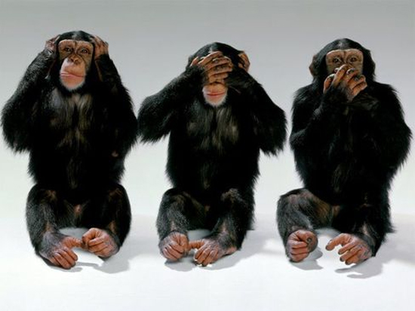
VIŠJE RAZVITE OPICE
(PRIMATI)

Slide 2
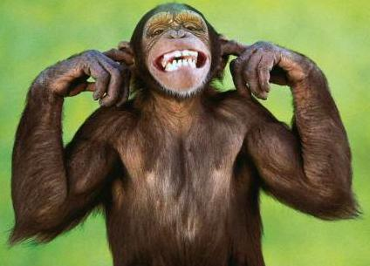
KAJ SO OPICE ALI PRIMATI?
Človek, človeku podobne opice (višje razvite opice), opice, loriji, nartinčarji in lemurji
Približno 200 vrst
Veliki možgani – inteligenca, sposobnost

Slide 3
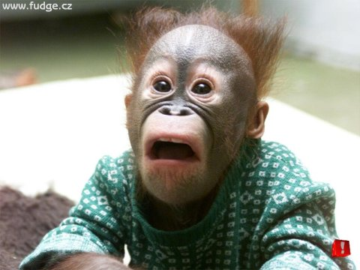
ČLOVEKU PODOBNE OPICE ALI VIŠJE RAZVITE OPICE
Zelo razumne živali
Imajo velike možgane, dolge okončine s prav takšnimi prsti, telo pa je poraščeno z dlako
Okrogla glava s sploščenim obraznim delom
Uhlji so majhni, oči pa velike in usmerjene naprej
Višje razvite opice so brezrepe
Živijo v družinskih skupinah

Slide 4
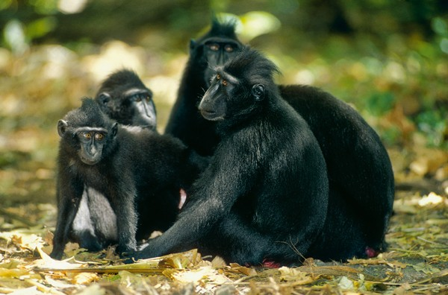
HRANA
Višje razvite opice uživajo različno hrano
Sadje, liste, žuželke in ptičja jajca

Slide 5
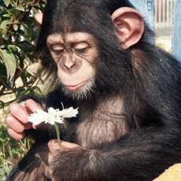
PREDSTAVNIKI
ŠIMPANZ
GORILA
ORANGUTAN
BELOROKI GIBON

Slide 6
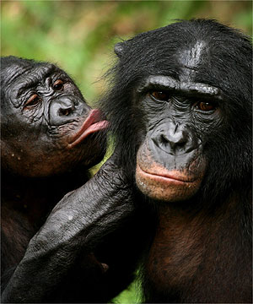
ŠIMPANZ
Za razliko od drugih je zelo inteligenten
Uporablja orožje
Trga stebla iz trstičja in z njimi dreza v termitnjake
Meče kamenje in pije iz sklede, ki jo naredi iz listja
Giblje se predvsem po drevesih, sposoben pa je tudi teči in sicer po dveh nogah tako kot človek.
Živi v skupini
S pomočjo listja in vej naredijo ležišče

Slide 7
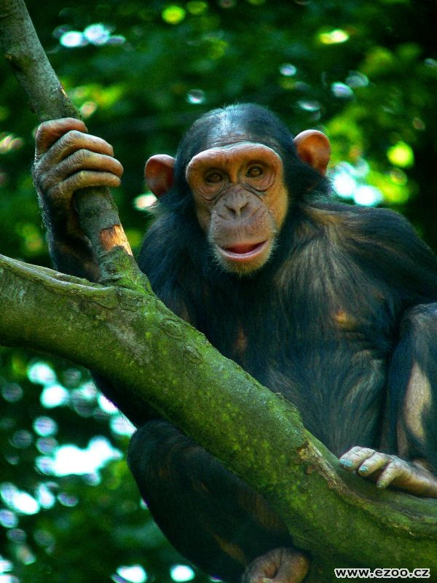
HRANA IN NJEGOVE LASTNOSTI
1, 70 m
80 kg
Šimpanzi so rastlinojedi
Včasih se tudi zgodi, da napadejo mlado antilopo ali mladiča druge živali
Občasno jedo tudi žuželke

Slide 8
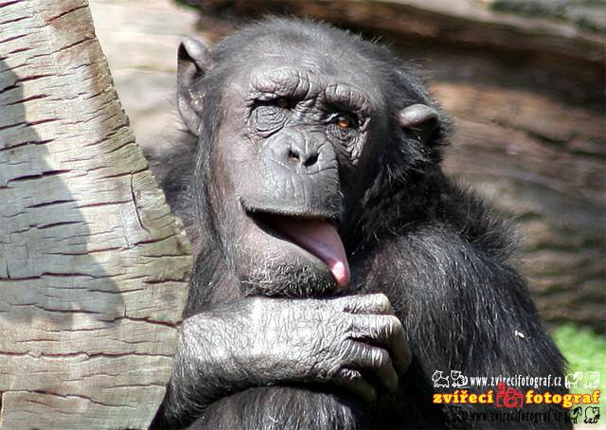
RAZMNOŽEVANJE
Spolno je zrel okoli petega in šestega leta
Parjenje traja skozi vse leto
Menstrualni ciklus samice traja 35 dni, obdobje evolucije pa okoli 6 dni
Brejost traja od 200 do 260 dni
Ponavadi samica skoti po 1 mladiča, včasih 2

Slide 9
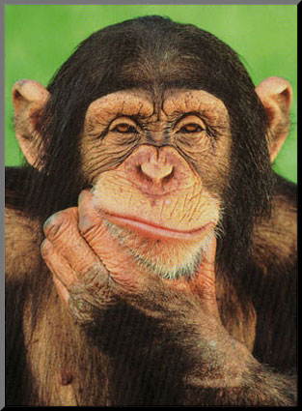
ZANIMIVOSTI
- Njihov edini naravni sovražnik je kača
Šimpanz je zelo ogrožena vrsta, zato je zaščitena
Pravijo, da obstaja samo še okoli 250 000 primerkov, njihovo število pa še upada
- Šimpanz kriči, stoka in godrnja
- Živi v gozdovih in savanah ekvatorialne Afrike

Slide 10
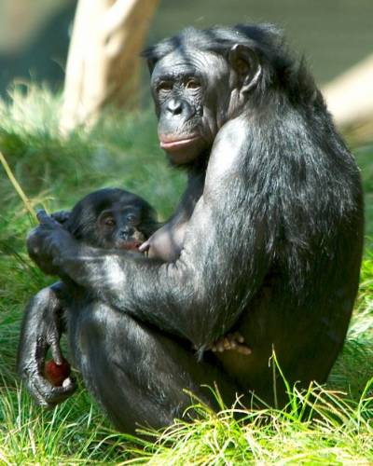
UVRSTITEV
Red: primati
Podred: ozkonose opice
Družina: človeku podobne opice

Slide 11
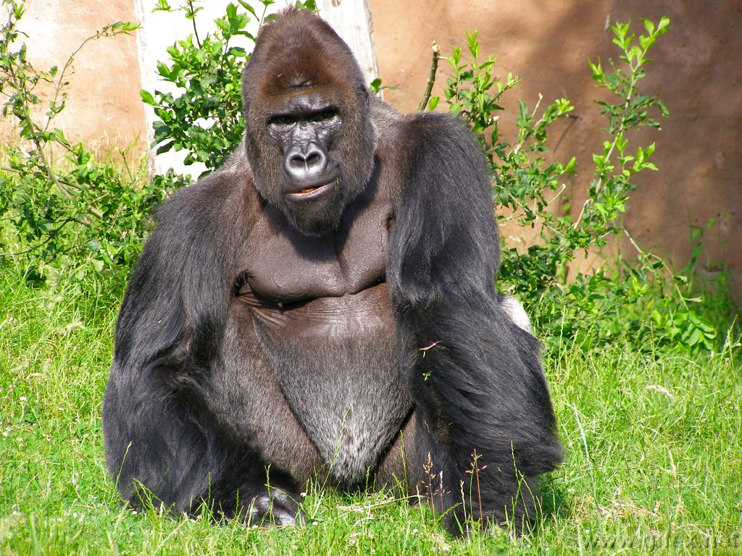
GORILA
Gorila je največja izmed vseh opic
Ne zna plavati in se vode celo boji
Kljub njeni neverjetni moči in strašni podobi, ki smo si jo ustvarili o njej je gorila precej plašna žival
Gorila je inteligentna žival in je v marsičem podobna človeku
Izrazito kaže čustva veselja in nelagodja
Redko kdaj se vzpne na drevo

Slide 12
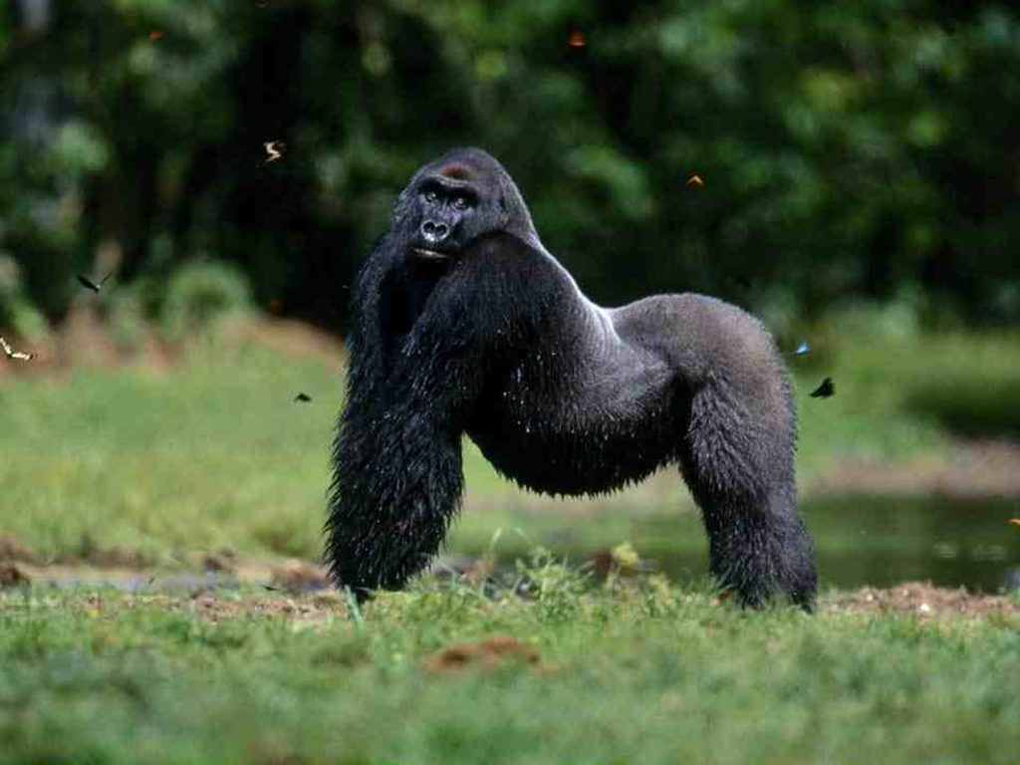
HRANA IN NJEGOVE LASTNOSTI
Težka je do 300 kg
Visoka pa do 2, 30 m
Živi okoli 35 let
Gorile so čisti rastlinojedci
Listje in lubje

Slide 13
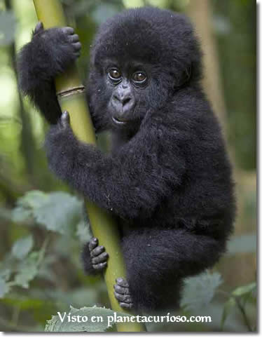
RAZMNOŽEVANJE
Spolno je zrela med sedmim in petnajstim letom
Brejost traja od 8 do 10 mesecev
Parjenje je enako kot pri šimpanzu
Samica vsake 4 leta skoti enega mladiča

Slide 14
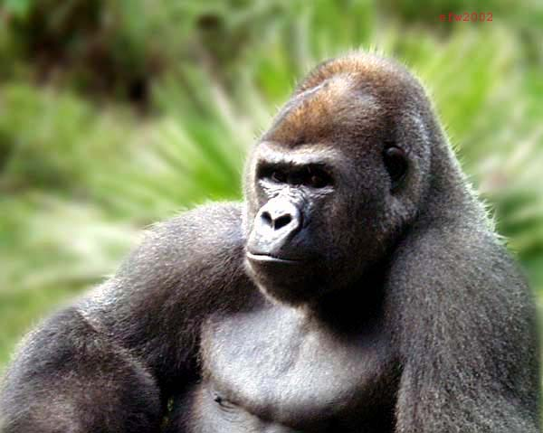
ZANIMIVOSTI
- Resnični sovražnik gorile je človek
Gorile sodijo med zaščitene vrste a so kljub temu še pogosto žrtve lovcev na črno
Obstajajo 3 vrste goril
Živijo v tropskih gozdovih centralne Afrike

Slide 15
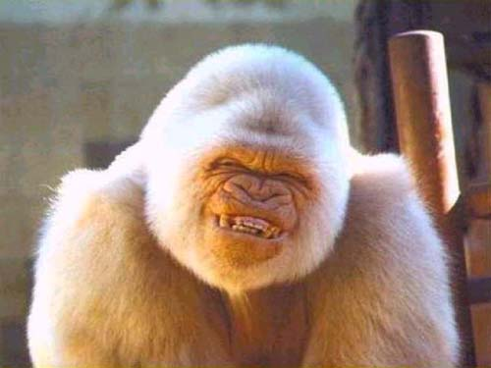
UVRSTITEV
Red: prvaki
Podred: ozkonose opice
Družina: človeku podobne opice

Slide 16
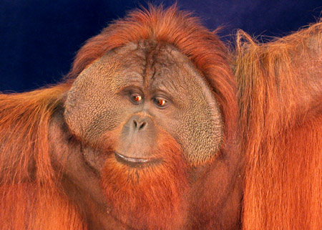
ORANGUTAN
Ima majhna ušesa in redko rjavkasto dlako
Nekateri samci imajo debela povešena lica
Inteligentna žival
V ujetništvu se lahko navadi nositi obleko in se delno nauči oponašati človeško mimiko
V malazijskem jeziku pomeni orangutan gozdni človek
Premika se spretno z veje na vejo kot tarzan
Njegove ukrivljene noge so kratke, šibke in brez pet, zato je pri hoji precej neroden

Slide 17
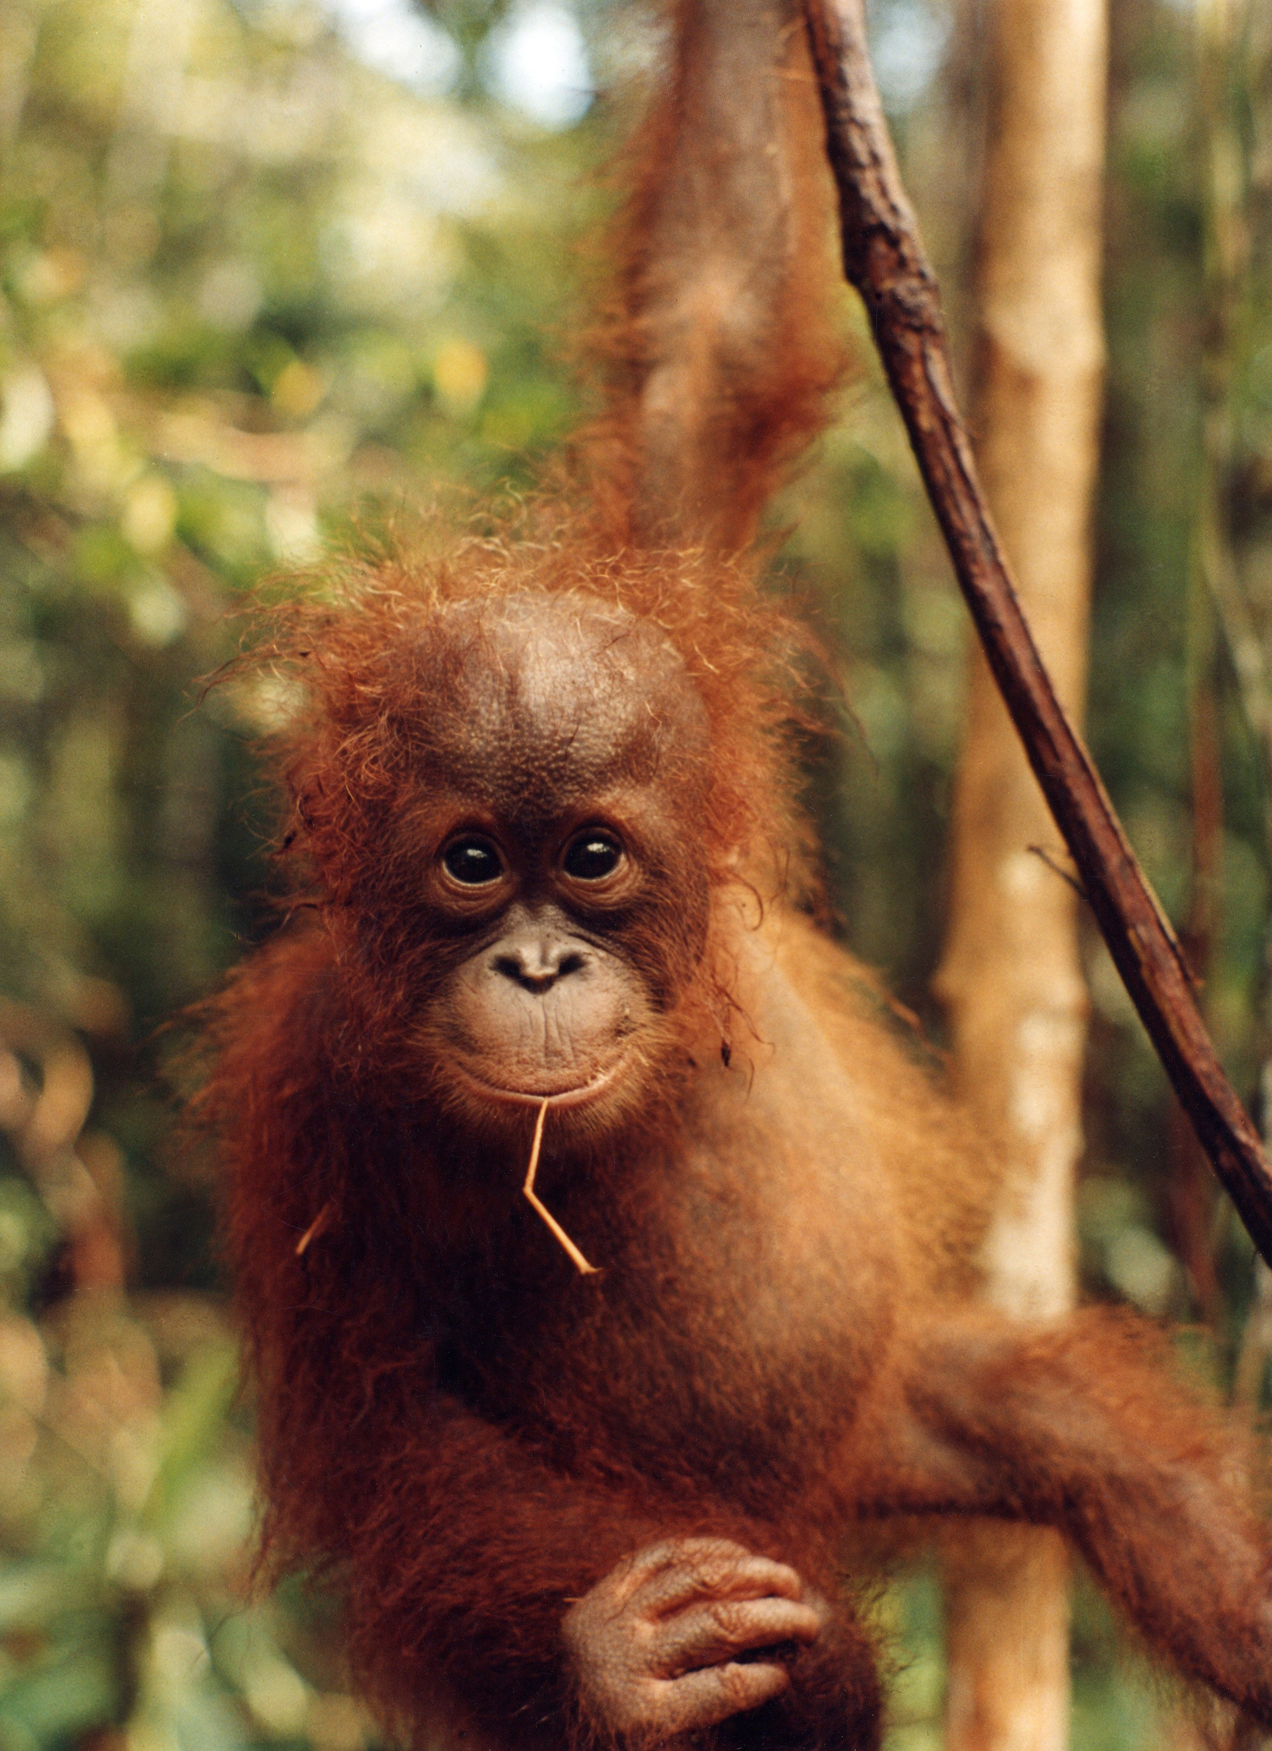
HRANA IN NJEGOVE LASTNOSTI
V višino meri okoli 1, 60m
Težek je 100kg
V naravi živi povprečno 40 let
V ujetništvu do 60 let
Rastlinojed
Najljubši sadež – durian - zelene barve in zelo smrdi
Je pa tudi liči, fige, ovijalke in bambusove poganjke

Slide 18
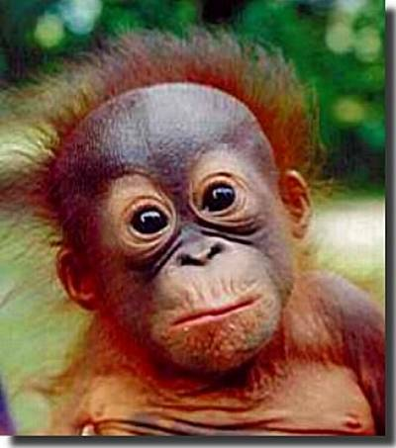
RAZMNOŽEVANJE
Spolno zrel je med sedmim in desetim letom
Parjenje traja celo leto. Brejost pa mesecev kot pri ljudeh. Samica skoti po enega mladiča

Slide 19
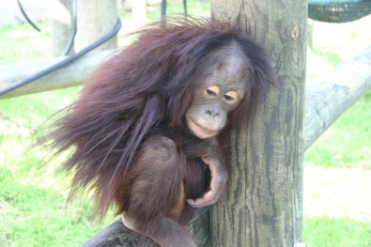
ZANIMIVOSTI
Ni zaščitena vrsta, čeprav jih nezakonit lovijo za različne raziskave in živalske vrtove
Kriči in rjove
Živi v močvirnati džungli na otokih Borneo in Sumatra
Giblje se po vlažnih tropskih gozdovih

Slide 20
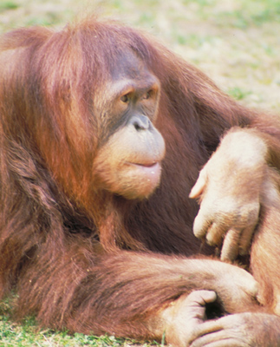
UVRSTITEV
Red: prvaki
Podred: ozkonose opice
Družina: človeku podobne opice

Slide 21
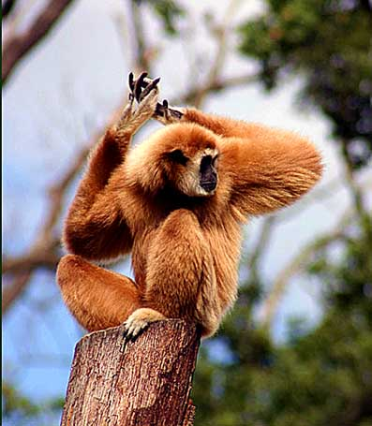
BELOROKI GIBON
Živi visoko na drevesih in se le redko spušča na tla
Ima tako dolge roke, da se tudi ko je vzravnan, s prstnimi členki dotika tal
Ko skače z veje na vejo mora posebej paziti na slabe in suhe veje, saj je padec s takšne višine lahko usoden
Živi v družinskih skupinah v katerih sta poleg samca in samice še dva do štirje mladiči

Slide 22
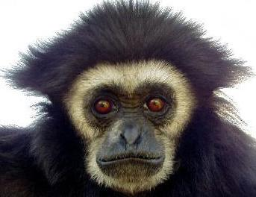
HRANA IN NJEGOVE LASTNOSTI
Velik je od 42 do 58cm
Prehranjuje se s sadjem in mladim listjem

Slide 23
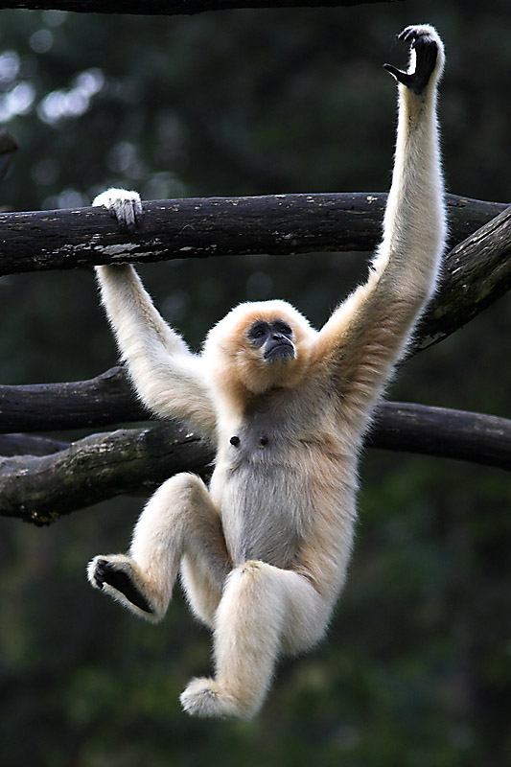
ZANIMIVOSTI IN UVRSTITEV
Živi v jugovzhodni Aziji
Red: primati
Podred: ozkonose opice
Družina: človeku podobne opice

Slide 24
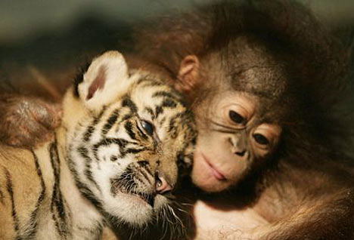
VIRI
INTERNET:
Slike: www.google.com
LITERATURA:
Velika ilustrirana otroška enciklopedija III
ATLAS živali
Enciklopedija živali za šolo in dom
Prelep živalski svet

